Slide 1

의료 마케팅
리앤커뮤니케이션
병원매출 올리는 절대 마케팅
SNS Blog
On-line AD
Off-line AD Keyword

Slide 2
강사 소개
현) 의료 광고마케팅 대행사 리앤커뮤니케이션 대표
현) ㈜개원정보114(메디114) 개원예정의, 개원의 의료광고마케팅 강사
현) 한국병원광고마케팅협회 강의 및 자문위원
현) 병원 콜상담 유입경로 시스템 런칭 : 고객유입경로 분석 및 고객관리를 통한 매출향상 컨설팅
전) ㈜엘씨벤처스 의료광고마케팅사업부(SNS광고마케팅) 총괄이사
전) ㈜인츠빌 의료광고마케팅사업부(병원홈페이지 제작) 총괄이사
전) ㈜유어비즈 의료광고마케팅사업부 광고기획 총괄팀장
전) ㈜엔씨홀딩스 의료복지서비스(회원제 폐쇄몰) 기획
전) ㈜유비케어 EMR 전자챠트 병의원 “의사랑” 프로그램 고객지원팀 팀장

Slide 3
목차
온라인 광고마케팅 종류 및 특징
매체별 광고마케팅의 흐름
병원매출 올리는 절대 마케팅

Slide 4
01
온라인 광고마케팅 종류 및 특징
SNS Blog
On-line AD
Off-line AD Keyword

Slide 5
의료 마케팅
온라인 광고마케팅 종류 및 특징
[온라인/오프라인 광고마케팅]
키워드
버스
택시
SNS
블로그
제휴
지하철
온라인
오프라인
홈페이지
카페
기타
신문
잡지
배너
광고
지식인
전단지
판촉물
PPL
언론
홍보
전광판
현수막
Copyright ⓒ 2016 RE&COMMUNICATION CO., Ltd. All rights reserved.

Slide 6
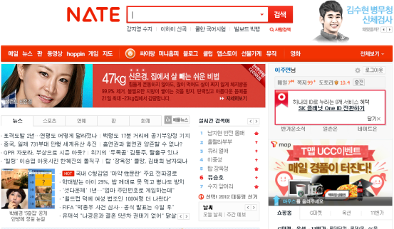
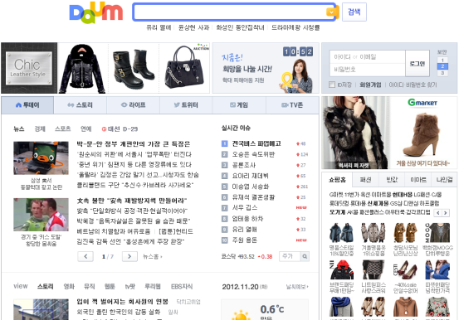
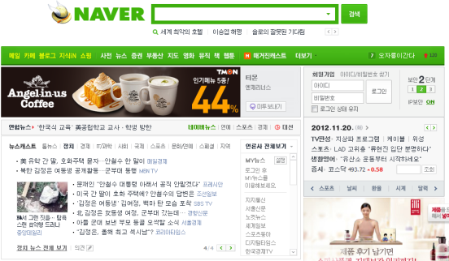
의료 마케팅
온라인 광고마케팅 종류 및 특징
[검색광고]
검색광고(키워드)란?
포털 사이트에서 특정키워드를 검색하였을 때 소비자가 찾던 키워드 광고영역이 나오고 그 결과를 통해 광고주의
사이트가 노출되는 방식의 온라인 광고입니다.
키워드(검색)광고의 특징
광고주가 원하는 키워드로 검색했을 때에만 광고가능
광고주의 서비스를 이용할 가능성이 높은 잠재고객에게만 광고가능
입찰방식으로 광고클릭 시 광고비가 지불되는 방식이기 때문에 합리적인
광고운영이 가능
지역, 요일, 시간, 1일 광고비설정이 가능한 운영 관리
Copyright ⓒ 2016 RE&COMMUNICATION CO., Ltd. All rights reserved.

Slide 7
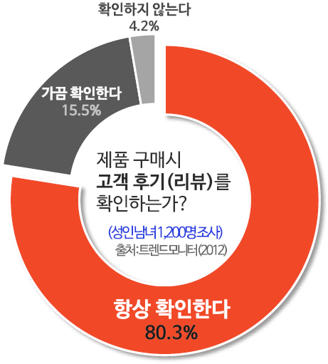
의료 마케팅
온라인 광고마케팅 종류 및 특징
[바이럴 마케팅]
전체 소비자의 80.3%는 제품을 구입할 때
구매후기 및 상품평 등의 리뷰를 항상 확인하며,
그 중 70%는 광고보다 리뷰를 더 신뢰 한다고 합니다.
출처 : 트랜드모니터 2014
Copyright ⓒ 2016 RE&COMMUNICATION CO., Ltd. All rights reserved.

Slide 8
의료 마케팅
온라인 광고마케팅 종류 및 특징
[바이럴 마케팅]
[바이럴마케팅의 특장점]
자연스러운 입소문 효과
타겟의 빠른 정보 반응
컨텐츠의 높은 신뢰성
커뮤니케이션의 증대 효과
지속적인 홍보효과
[고객의 신뢰도]
광고보다 고객 리뷰를 더 신뢰 : 73.8%
제품 이용 후기를 읽고 구매의사 변화 : 85.5%
부정적인 내용의 후기로 구매 보류 : 61.0%
긍정적인 내용의 후기로 구매 결정 : 44.4%
Copyright ⓒ 2016 RE&COMMUNICATION CO., Ltd. All rights reserved.

Slide 9
의료 마케팅
온라인 광고마케팅 종류 및 특징
[바이럴 마케팅의 종류]
국내 유명 지역카페 & 성형,미용카페
정보검색
반복노출
신뢰감형성
브랜드
블로그
입소문 전략은 카페 포스팅이 효과적입니다!!
체험단
블로그
관심키워드
상위 노출가능
공감 마케팅
최적화
블로그
배포형
블로그
잠재고객
유입&확보
정보성
광고로 인식
고객과의 소통
카페
상위노출
2차, 3차
고객확산 효과
다방면으로
전파
카페
체험후기
지식인
카페
포스팅
쪽지,댓글
공감마케팅
전화,온라인
방문문의
꾸준한
매출증대
연관검색어
지역지도
Copyright ⓒ 2016 RE&COMMUNICATION CO., Ltd. All rights reserved.

Slide 10
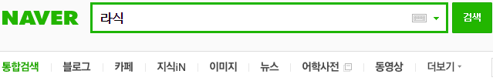
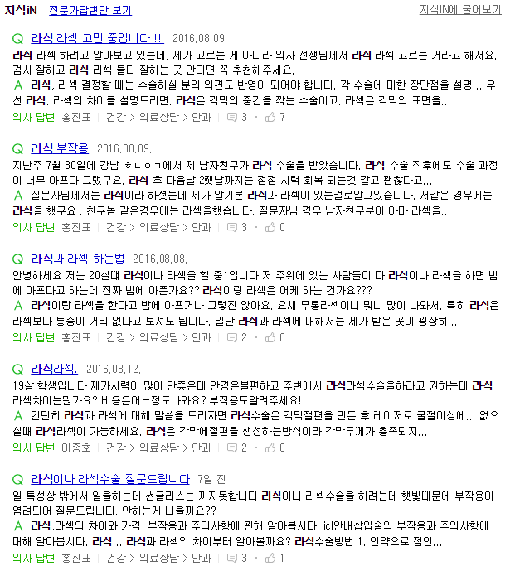
의료 마케팅
온라인 광고마케팅 종류 및 특징
[지식인]
기존 | 현재
최적화 아이디 | 실명 아이디
대행사 | 네이버
네임카드, 병원명 홍보 | 대한의사협회(하이닥)
병원명노출 안됨 | 병원명, 원장명, 원장사진
Copyright ⓒ 2016 RE&COMMUNICATION CO., Ltd. All rights reserved.

Slide 11
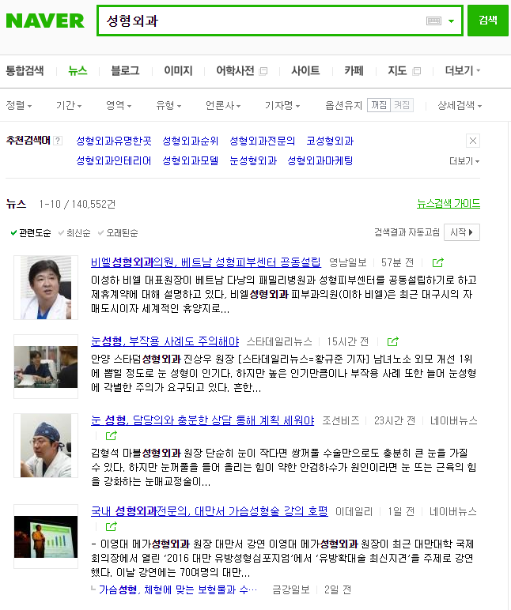
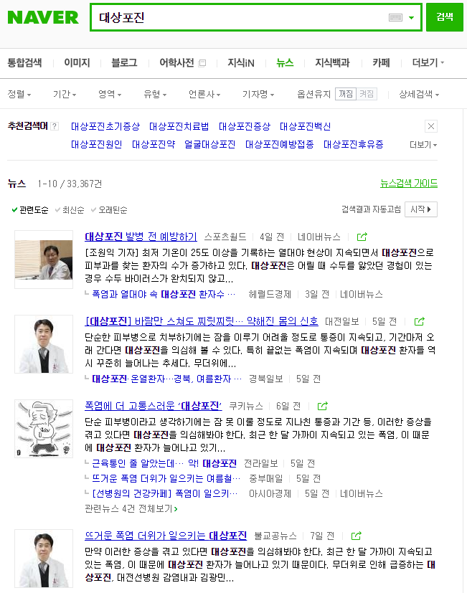
의료 마케팅
온라인 광고마케팅 종류 및 특징
[언론기사]
언론홍보기사의 특징
언론기사를 통한 신뢰도가 높아짐
저렴한 비용 대비 높은 홍보효과
사용자의 만족도를 높여 광고효과를 극대화
고정적인 노출효과를 보장합니다.
Copyright ⓒ 2016 RE&COMMUNICATION CO., Ltd. All rights reserved.

Slide 12
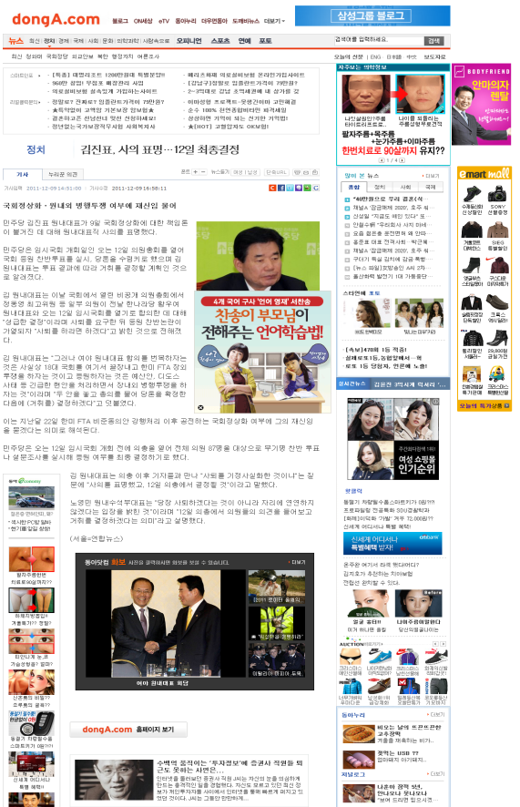



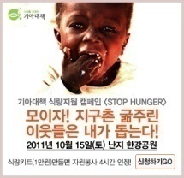



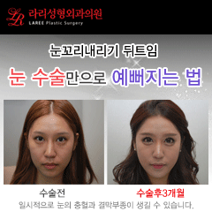









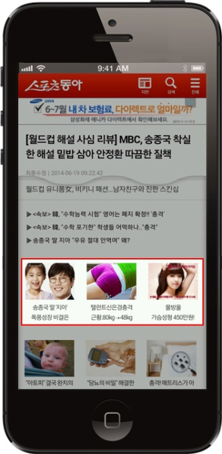
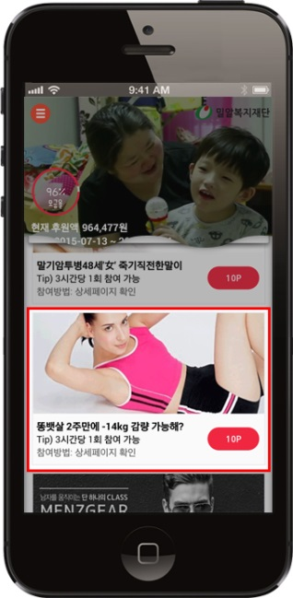
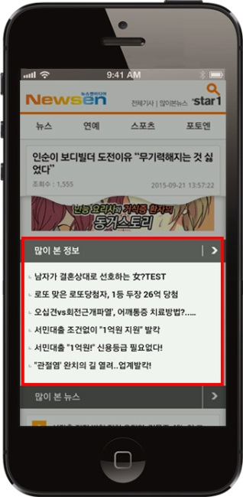











의료 마케팅
온라인 광고마케팅 종류 및 특징
[언론매체 광고]
좌측
스카이배너
상단
배너
우측
스카이배너
언론매체 광고(이미지, 텍스트)
언론매체사의 영역에 Target 광고를 통한 우리병원의 브랜드 및 신규고객창출을
달성할 수 있는 광고로 온라인상의 PC, 모바일 광고가 가능하며,
모바일 어플을 통한 광고도 가능
플로팅
배너
우측배너
토스트바
배너
하단 배너
외 다수 매체
다음장 계속
Copyright ⓒ 2016 RE&COMMUNICATION CO., Ltd. All rights reserved.

Slide 13
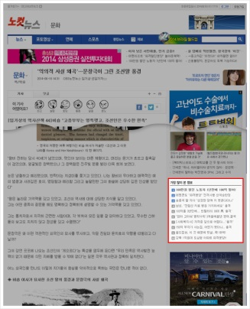
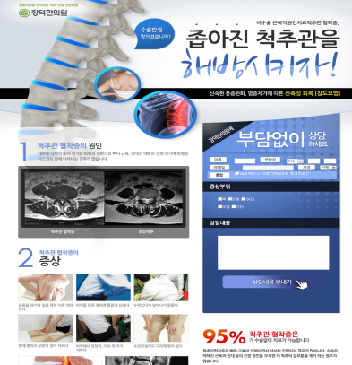
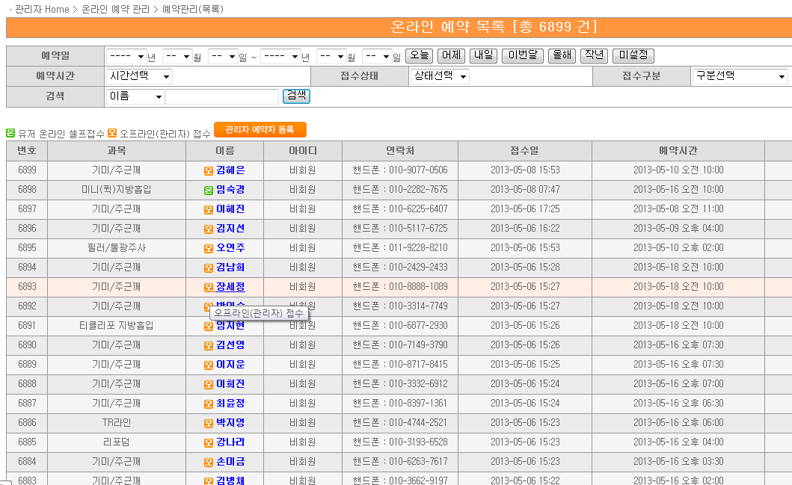
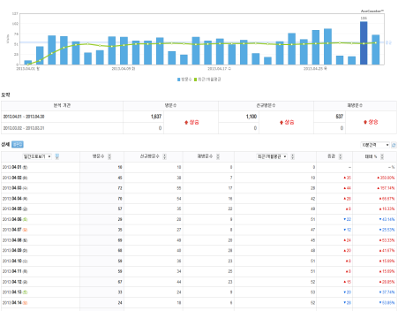
의료 마케팅
온라인 광고마케팅 종류 및 특징
[언론매체 광고]
웹사이트를통한 기사유입
랜딩페이지로 이동
언론매체광고의 특징
신뢰가는 언론매체의 집중 구독 지면에 타겟광고
네이버, 다음, 네이트 등 대형포털 메인 및 섹션별 광고효과
광고를 본 유저에게 다시 광고노출로 유입 활성화
리타겟팅 광고 가능
①
②
- 언론 매체 지면 內 텍스트 “클릭”
(광고노출로 인한 브랜딩 효과)
- 랜딩페이지 확인 후 內
비용문의, 온라인상담 등 유입
관리자페이지로 DB 유입
DB전환분석
통계
③
④
- 관리자 페이지 유입 DB를
Outbound를 통해 신환 전환
매출상승
통계분석프로그램을 통한
정확한 광고효율분석
(별도비용발생)
Copyright ⓒ 2016 RE&COMMUNICATION CO., Ltd. All rights reserved.

Slide 14
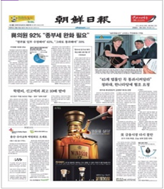
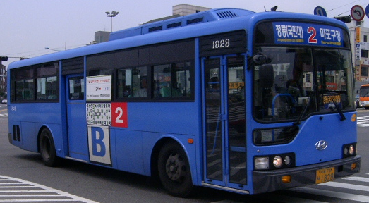
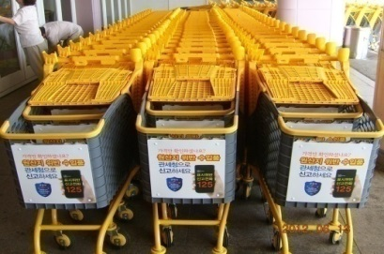
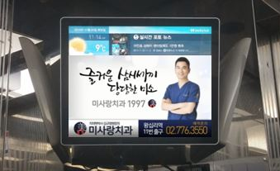
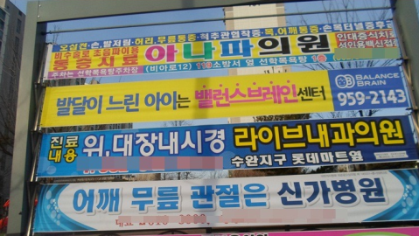
의료 마케팅
오프라인 광고 종류 및 특징
[언론매체 광고]
교통광고
마트광고
배너광고
현수막광고
신문/잡지광고
지역홍보 오프라인 광고
소비자의 기억속에 오래 남을 수 있도록 도와줍니다.
오프라인 광고 특징
주변상권을 이용하여 유동인구가 많은 지역타겟 광고를 할 수 있다.
주목도가 높은 곳에 홍보하여 브랜드를 알릴 수 있다.
나이, 성별 상관없이 누구에게나 홍보하여 구전효과를 높일 수 있다.
Copyright ⓒ 2016 RE&COMMUNICATION CO., Ltd. All rights reserved.

Slide 15
02
매체별 광고마케팅의 흐름
SNS Blog
On-line AD
Off-line AD Keyword

Slide 16
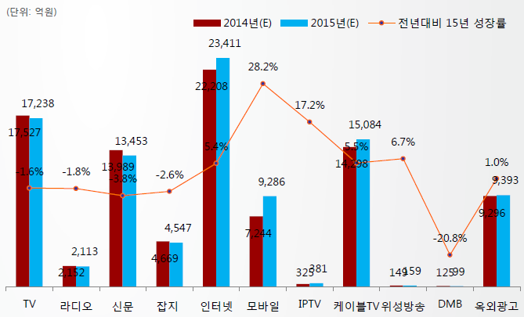
의료 마케팅
매체별 광고마케팅의 흐름
[매체별 광고시장 규모]
출처: 코바코, 제일기획, 신한금융투자 등 통계자료
Copyright ⓒ 2016 RE&COMMUNICATION CO., Ltd. All rights reserved.

Slide 17
의료 마케팅
매체별 광고마케팅의 흐름
[구매행동]
과거 소비자 구매패턴
A
Atention
(인지)
I
Interest
(관심)
D
Desire
(욕구)
M
Memory
(기억)
A
Action
(구매)
인터넷을 통한 구매행동 이론
A
Atention
(인지)
I
Interest
(관심)
S
Search
(검색)
A
Action
(구매)
S
Share
(공유)
SNS공유와 확산을 통한 구매행동 이론
A
Atention
(인지)
I
Interest
(관심)
S
Search
(검색)
C
Comparison
(비교)
E
Examination
(확인)
A
Action
(구매)
S
Share
(공유)
브랜드 인지도 상승
브랜드 결정 지지도 상승
Copyright ⓒ 2016 RE&COMMUNICATION CO., Ltd. All rights reserved.

Slide 18
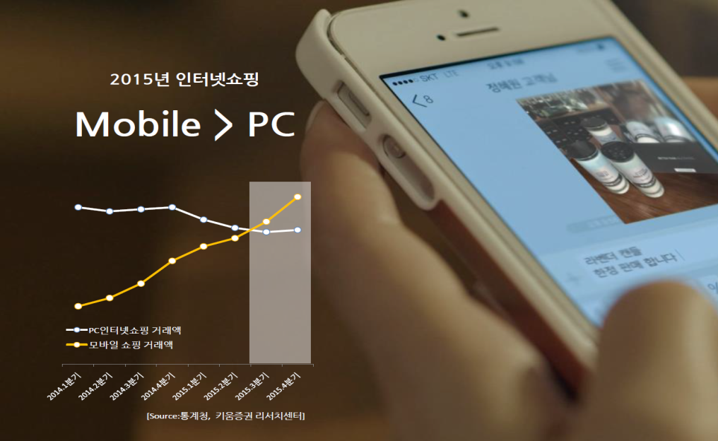
의료 마케팅
매체별 광고마케팅의 흐름
[모바일 구매행동]
Copyright ⓒ 2016 RE&COMMUNICATION CO., Ltd. All rights reserved.

Slide 19
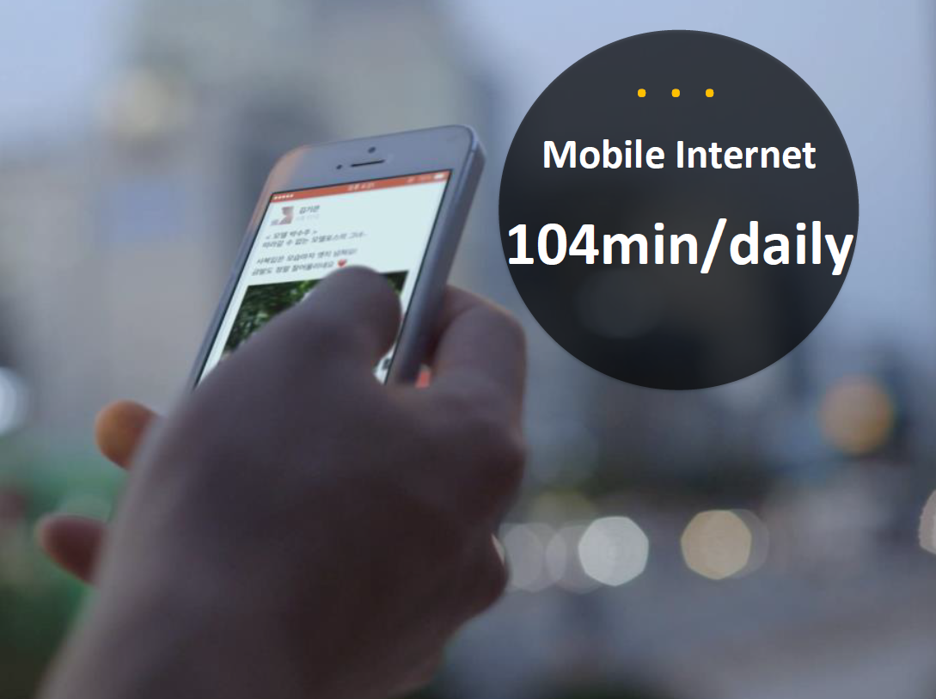
의료 마케팅
매체별 광고마케팅의 흐름
[모바일 이용행태]
Mobile Internet
3hour / daily
(20대 : 4시간 9분)
SNS 이용률
65%
국내 스마트폰 사용자
4500만명
(국내전체인구의 86%)
메신저
97%
출처 : 다음카카오 / 포커스뉴스
Copyright ⓒ 2016 RE&COMMUNICATION CO., Ltd. All rights reserved.

Slide 20
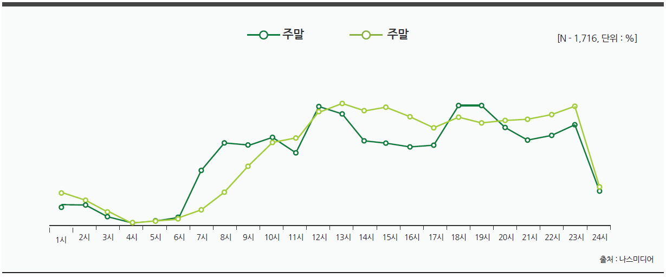
의료 마케팅
매체별 광고마케팅의 흐름
[모바일 이용 시간대]
※ 모바일 이용 시간대
- 주중의 경우 출근 시간을 기점으로 점심시간과 퇴근시간에 모바일 인터넷 사용률이 집중되는 것으로 나타남
- 주말의 경우 12시 이후부터 잠들기 전까지 꾸준한 이용 패턴을 보이고 있음
주중
주말
모바일
사용량
우세
출근
(등교)
시간
모바일
사용량
우세
퇴근(하교)후
시간
점심
시간
Copyright ⓒ 2016 RE&COMMUNICATION CO., Ltd. All rights reserved.

Slide 21
의료 마케팅
매체별 광고마케팅의 흐름
[분야별 온라인 시장 동향]
분 야 | 순위 | 어플리케이션 | 공급자 | 한달 추정 순방문자 | 도달률(%) | 월평균 이용시간(분)
커뮤니케이션 | 1 | 카카오톡 | Daum kakao | 28,452,444 | 97.0 | 946.7
 | 2 | Facebook Messenger | Facebook | 4,726,066 | 16.1 | 8.2
 | 3 | Line | Line | 4,713,710 | 16.1 | 64.1
멀티미디어& 엔터테인먼트 | 1 | YouTube | Google | 19,932,070 | 68.0 | 252.2
 | 2 | 멜론 | Loen Entertainment | 8,545,455 | 29.1 | 220.0
 | 3 | 네이버웹툰 | Naver | 5,042,207 | 17.2 | 327.1
인터넷서비스 | 1 | 네이버 | Naver | 20,188,376 | 68.8 | 628.6
 | 2 | Google 검색 | Google | 17,187,477 | 58.6 | 7.5
 | 3 | 다음 | Daum kakao | 7,772,354 | 26.5 | 281.8
소셜미디어 | 1 | Facebook | Facebook | 11,348,420 | 38.7 | 638.5
 | 2 | 카카오스토리 | Daum kakao | 19,372,909 | 66.1 | 133.7
 | 3 | 밴드 | Camp Mobile | 14,463,776 | 49.3 | 125.0
게임 | 1 | 애니팡2 for kakao | Sundaytoz | 11,348,420 | 14.6 | 1111.9
 | 2 | 쿠키런 for kakao | Devsisters | 3,438,847 | 11.7 | 370.7
 | 3 | 모두의 마블 for kakao | Netmarble Games | 2,935,441 | 10.0 | 369.6
금융 | 1 | KB국민은행 스타뱅킹 | KB Kookmin Card | 6,226,494 | 21.2 | 30.7
 | 2 | 모바일 안전결제 | Vp | 5,257,331 | 17.9 | 3.8
 | 3 | NH 스마트뱅킹 | Nonghyup | 4,339,511 | 14.8 | 24.8
[출처 : 2014년 모바일 결산자료, 코리안클릭]
Copyright ⓒ 2016 RE&COMMUNICATION CO., Ltd. All rights reserved.

Slide 22
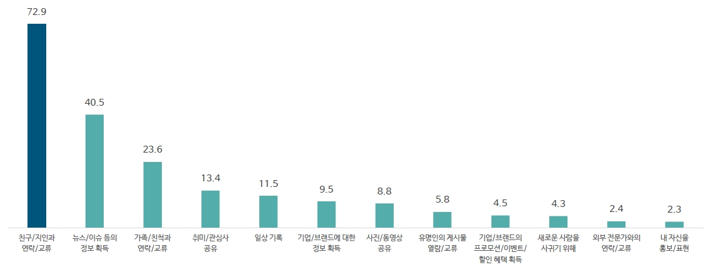
의료 마케팅
매체별 광고마케팅의 흐름
[모바일 이용행태]
친구 혹은 지인과의 연락이나 커뮤니케이션을 위한 수단으로 소셜미디어를 이용
친구/지인 연락/교류 ➡ 뉴스/정보 ➡ 가족/친척과 연락/교류 ➡ 취미/관심사 공유
[SNS 사용 현황]
Copyright ⓒ 2016 RE&COMMUNICATION CO., Ltd. All rights reserved.

Slide 23
03
병원매출 올리는 절대 마케팅
SNS Blog
On-line AD
Off-line AD Keyword

Slide 24
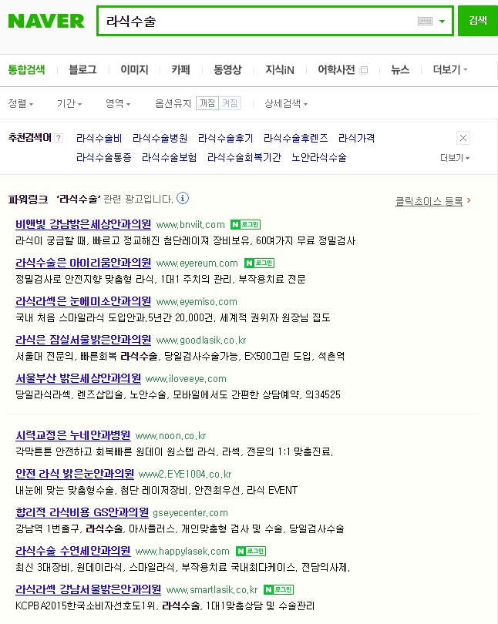
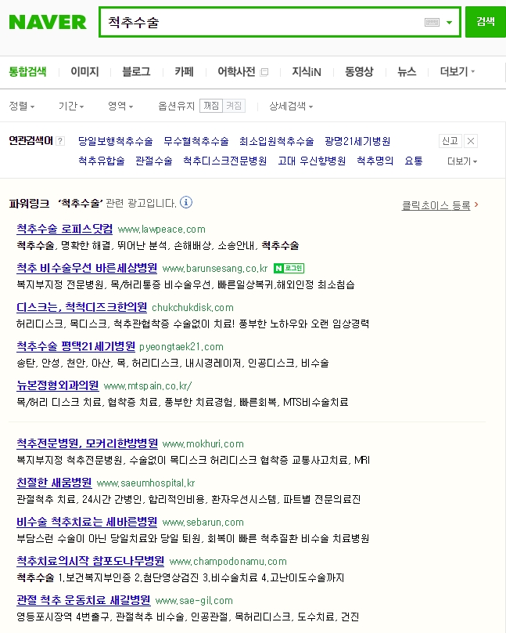
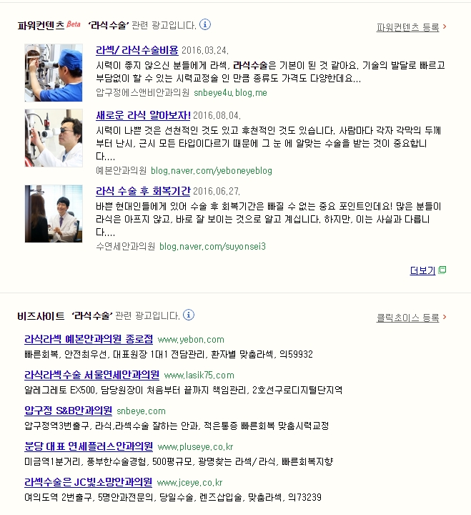
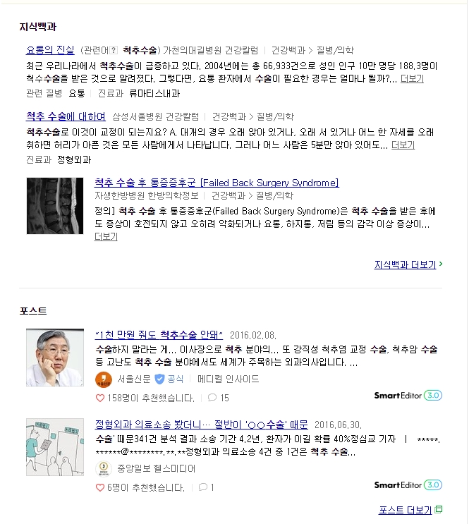
의료 마케팅
병원매출 올리는 절대 마케팅
[네이버 파워컨텐츠 / 포스트]
Copyright ⓒ 2016 RE&COMMUNICATION CO., Ltd. All rights reserved.

Slide 25
의료 마케팅
병원매출 올리는 절대 마케팅
[네이티브 광고]
네이티브 광고는 기존의 기사형 광고와 협찬 기사가 진화한 것으로 비용을 지불하고 행하는 좀 더 적극적인 ‘브랜드 저널리즘’의 일종이다.
브랜드 저널리즘이란?
브랜드를 위한 스토리를 마케팅에 활용하려는 목적으로, 전통적 저널리즘에서 기사를
생산하고 편집하고 확산하는 과정과 유사하게 브랜드 스토리를 생산하고 유통하는 것을 의미한다.
Copyright ⓒ 2016 RE&COMMUNICATION CO., Ltd. All rights reserved.

Slide 26
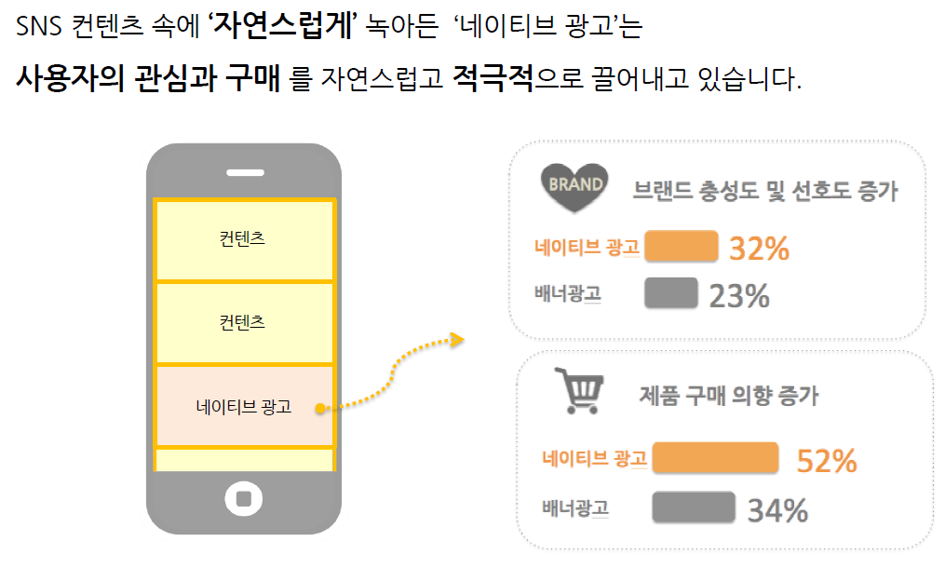
의료 마케팅
병원매출 올리는 절대 마케팅
[네이티브 광고]
SNS광고시장은 ‘네이티브 광고’가 대세
Copyright ⓒ 2016 RE&COMMUNICATION CO., Ltd. All rights reserved.

Slide 27
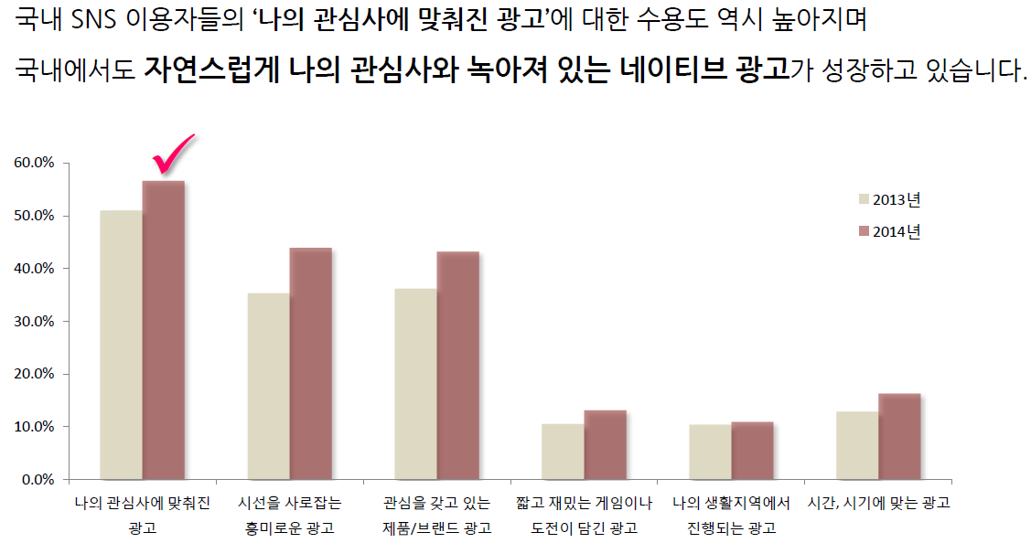
의료 마케팅
병원매출 올리는 절대 마케팅
[네이티브 광고]
네이티브 광고 시장은 ‘크게 성장중’
Copyright ⓒ 2016 RE&COMMUNICATION CO., Ltd. All rights reserved.

Slide 28
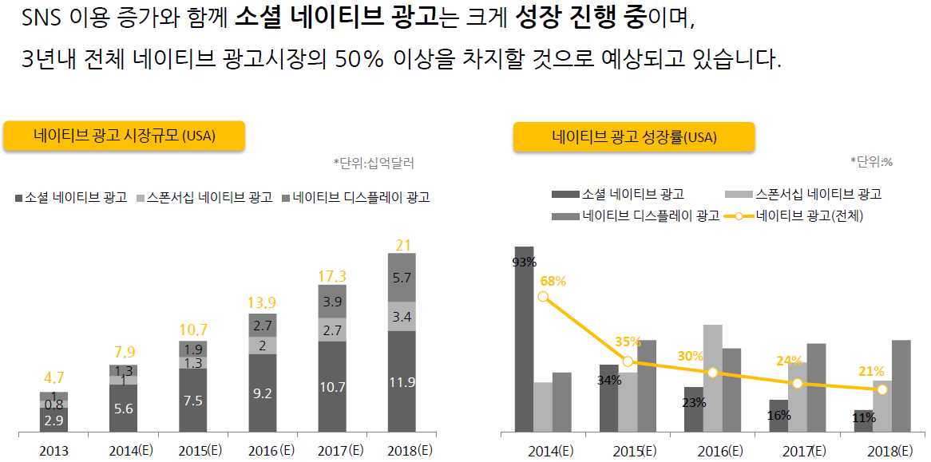
의료 마케팅
병원매출 올리는 절대 마케팅
[네이티브 광고]
네이티브 광고 시장은 ‘크게 성장중’
Copyright ⓒ 2016 RE&COMMUNICATION CO., Ltd. All rights reserved.

Slide 29

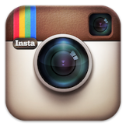

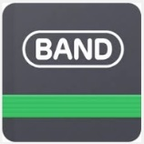

의료 마케팅
병원매출 올리는 절대 마케팅
[SNS의 종류 및 특징]
페이스북
인스타그램
카카오스토리
밴드
옐로아이디
매체명 | 활동자수 | 연령층 |  | 특징
페이스북 | 1600만명 가입 1000만명 활동 | 전 연령대 사용 19 ~ 29 연령대 사용 폭발적 |  | 친구,고객들과 친밀한 커뮤니티를 형성할 수 있음 자신이 올린정보,좋아요 한 정보등을 나눌 수 있음 팬페이지를 만들어 특정 대상을 목표로 한 커뮤니티를 만들 수 있음.
인스타그램 | 600만명 | 19~29 연령대 사용 비율 높음 |  | 사진, 캡션만 달면 포스팅이 가능해 간편한 운영 강점 비전문가도 손쉽게 사진에 분위기를 더 할 수 있는 '필터'기능 브랜드 크리에이티비티, 라이프스타일, 이벤트 진행등에 적합 프라이빗 메시징 가능
카카오스토리 | 2300만명 가입 1217만명 활동 | 30~40 주부 타겟 |  | 카카오톡과 연동하여 누구나 쉽게 만들고 운영할 수 있음 스토리채널에서 다이렉트로 옐로아이디를 추가하여 대화할 수 있음 공동구매 채널로 주부들에게 큰 호응을 얻고 있음
밴드 | 1182만명 | 25~40 연령대 사용 비율 높음 |  | 깊이있는 정보, 이야기등을 담기에 용이 링크삽입 가능해 여러가지 채널과 연계한 전략 구사 가능 여러가지 정보 큐레이팅, 제품 라인을 소개하는데도 효과적 깊이있는 스토리, 전문가적인 요소를 결합한 통합 채널의 하나로 활용 가능
카카오톡 옐로아이디 | 300만명 | 전 연령대 두루사용 |  | 고객과의 소통할 수 있는 비즈니스 계정 친구추가를 통한 1:1 상담은 물론 이벤트를 통한 광고효과 상담, 예약 등 다양한 문의답변, 자동응답, 알림톡을 이용한 정보전달 광고메세지 1만건 매월 무료
Copyright ⓒ 2016 RE&COMMUNICATION CO., Ltd. All rights reserved.

Slide 30

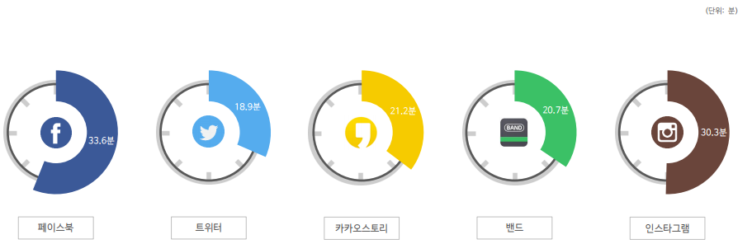
의료 마케팅
병원매출 올리는 절대 마케팅
[페이스북]
페이스북은 2004년부터 시작되어
2015년 2분기 기준으로 전세계 14억 9천만명 이상의
월 이용자가 활동중인 세계 최대의 소셜 네트워크 서비스
국내에는 1600만 여명이 페이스북을 이용
페이스북 이용시간 일 평균 33.6분으로 가장 길게 나타남
1위
5위
3위
4위
2위
Copyright ⓒ 2016 RE&COMMUNICATION CO., Ltd. All rights reserved.

Slide 31
의료 마케팅
병원매출 올리는 절대 마케팅
[페이스북 특장점]
강력한 입소문 마케팅
- 좋아요 수가 많은 만큼 퍼지는 속도가 빨라 효과적인 광고를 집행 할 수 있음
효과적인 브랜드 캠페인 홍보
- 이미지 및 동영상 등 다양한 콘텐츠의 게시글을 이용한 홍보 가능
브랜드 커뮤니티 형성
- 댓글이나 메시지를 통해 다양한 의견을 공유할 수 있어 소비자와 실시간 커뮤니케이션 가능
비용대비 높은 효율성
- 페이스북에서 제공하는 빅데이터 툴을 이용하여 효율적인 운영과 전략수립 가능
Copyright ⓒ 2016 RE&COMMUNICATION CO., Ltd. All rights reserved.

Slide 32

의료 마케팅
병원매출 올리는 절대 마케팅
[페이스북 광고홍보 마케팅 진행과정]
참여
유입 및 확산
좋아요
공감,공유
컨텐츠스토리
(브랜딩)
  3. 참여 유도
잠재고객과 가망고객 변화 및 참여유도
브랜드 검색량 확산 및
참여율 높임
  2. 공감과 공유
유저들의 좋아요, 공감,
공유를 통한 확산효과
  1. 브랜딩
페이스북을 통한 컨텐츠 스토리
마케팅과 네이티브 광고를 통한
브랜드와 상품에 대한 인지도 향상
Copyright ⓒ 2016 RE&COMMUNICATION CO., Ltd. All rights reserved.

Slide 33
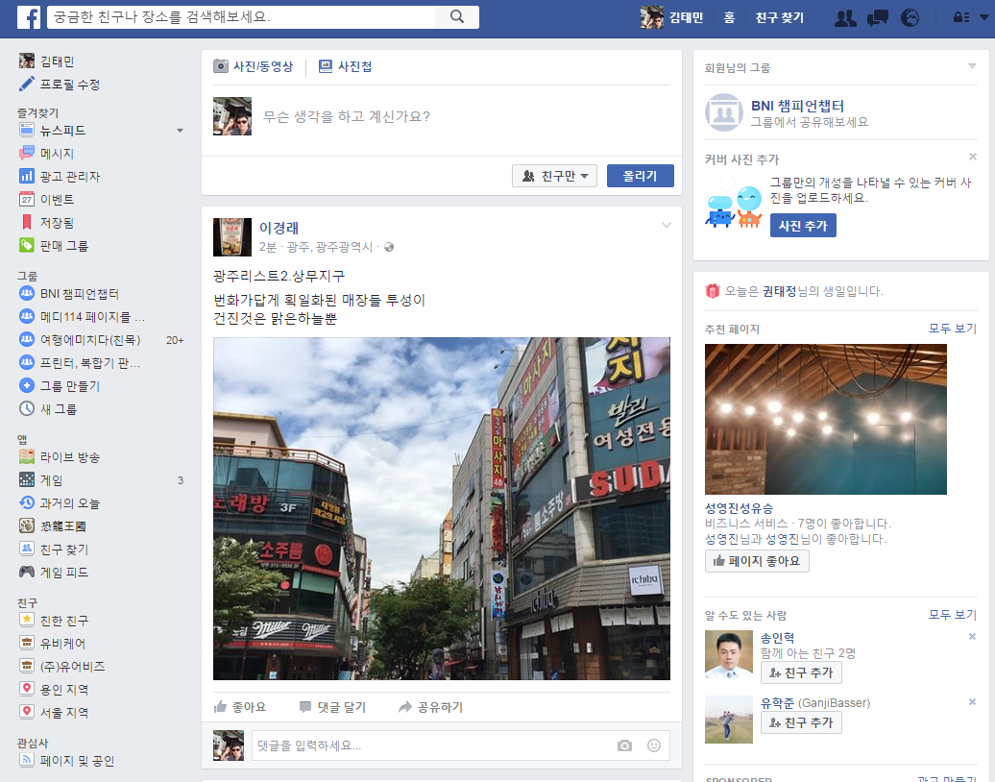
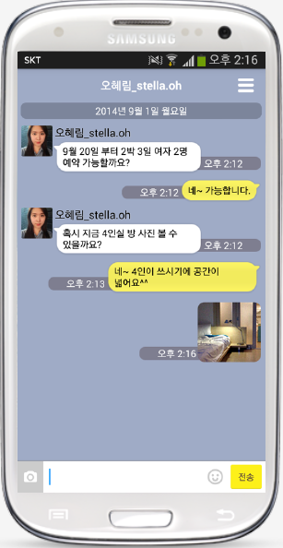
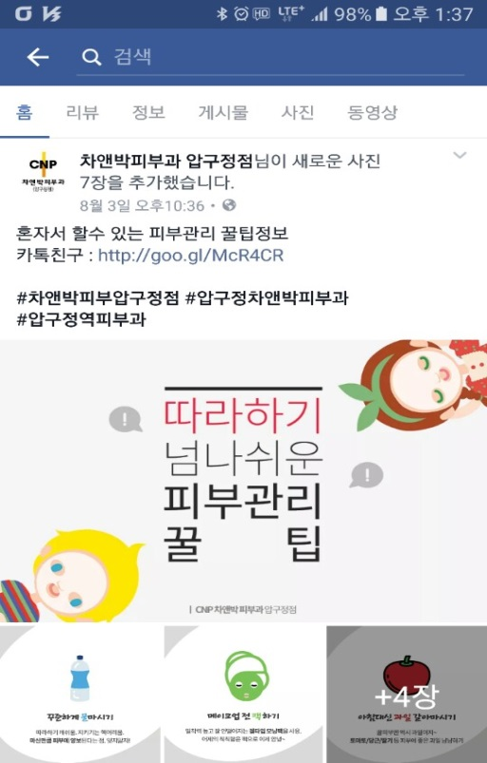
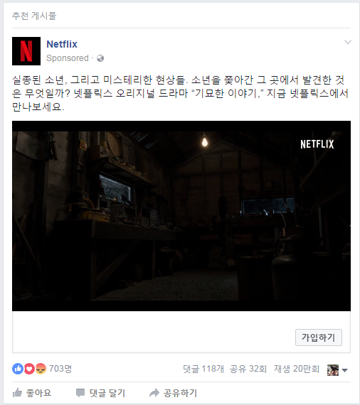
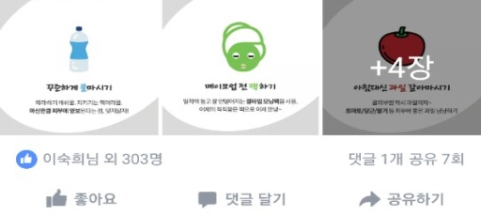
의료 마케팅
병원매출 올리는 절대 마케팅
[페이스북]
[PC 화면]
[모바일 화면]
Copyright ⓒ 2016 RE&COMMUNICATION CO., Ltd. All rights reserved.

Slide 34


의료 마케팅
병원매출 올리는 절대 마케팅
[페이스북 : 타겟광고를 통한 고객창출]
[페이스북 광고]
<이벤트 정보>
광고 | 컨텐츠 홍보
페이지 좋아요 | 스토리형 이미지 홍보
좋아요, 링크 | 공감, 댓글 유도
랜딩페이지, 홈페이지 | 공유를 통한 확장
신규고객 창출 | 브랜드 효과
Copyright ⓒ 2016 RE&COMMUNICATION CO., Ltd. All rights reserved.

Slide 35

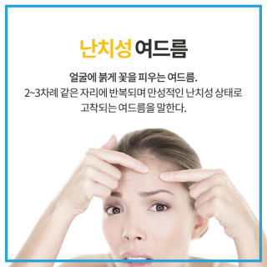
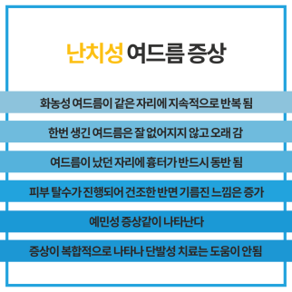
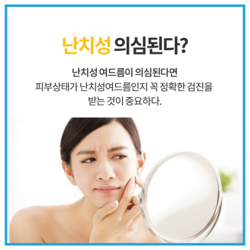
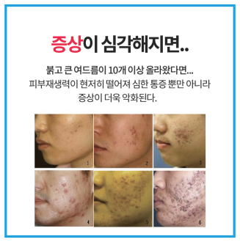
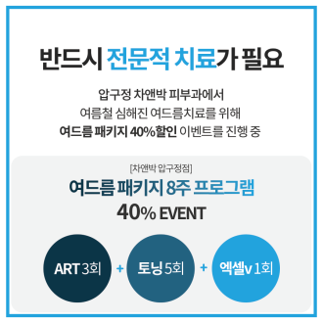


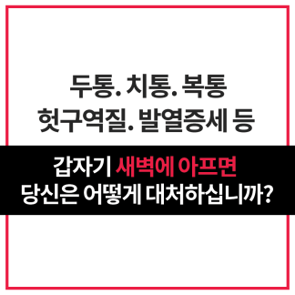
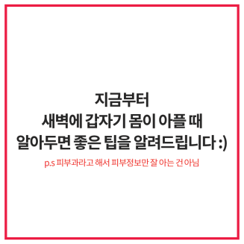






의료 마케팅
병원매출 올리는 절대 마케팅
[페이스북 : 스토리텔링형 브랜드 홍보]
Copyright ⓒ 2016 RE&COMMUNICATION CO., Ltd. All rights reserved.

Slide 36

의료 마케팅
병원매출 올리는 절대 마케팅
[페이스북 광고설정하기]
캠페인 생성을 통해 게시물 광고, 페이지 좋아요 광고, 웹사이트 방문 광고, 동영상 광고 등 목적에 맞는 광고 셋팅을 할 수 있고
이를 통해 효율적인 타겟(지역, 나이, 성별, 관심분야)을 설정하여 광고를 할 수 있다.
Copyright ⓒ 2016 RE&COMMUNICATION CO., Ltd. All rights reserved.

Slide 37

의료 마케팅
병원매출 올리는 절대 마케팅
[페이스북 광고설정하기]
원하는 지역 (시, 도) 설정 가능 / 원하는 위치에서 반경 최대 80km까지 설정할 수 있음
13세 ~ 65세까지 연령대 설정 가능 / 남성, 여성 또는 전체로 성별 설정가능
“한국어” , “영어” 등 언어 선택 가능 자유롭게 타겟군으로 설정할 수 있음

Slide 38

의료 마케팅
병원매출 올리는 절대 마케팅
[페이스북 광고설정하기]
고객층의 관심분야를 타겟 설정 가능, 광고 노출위치(모바일, 데스크톱, 인스타그램)를 원하는 곳만 설정가능
인스타그램 광고 페이스북 광고계정에서 진행가능

Slide 39

의료 마케팅
병원매출 올리는 절대 마케팅
[페이스북 광고설정하기]
광고비 예산설정 가능. 1일 광고비 예산설정 가능
입찰금액 설정 가능 : 광고게시물 참여에 대한 입찰가 설정

Slide 40




의료 마케팅
병원매출 올리는 절대 마케팅
[페이스북 광고 사례]
[타겟설정]
[타겟설정]
연령 : 25세~45세
지역 : 서울, 경기, 인천
성별 : 남성 대상
연령 : 35세~50세
지역 : 서울, 경기, 인천
성별 : 남성/여성
Copyright ⓒ 2016 RE&COMMUNICATION CO., Ltd. All rights reserved.

Slide 41





의료 마케팅
병원매출 올리는 절대 마케팅
[페이스북 광고 사례]
[타겟설정]
[타겟설정]
연령 : 40세~60세
지역 : 서울, 경기, 인천
성별 : 남성 대상
연령 : 20세~40세
지역 : 전국
성별 : 남성/여성 대상
Copyright ⓒ 2016 RE&COMMUNICATION CO., Ltd. All rights reserved.

Slide 42


의료 마케팅
병원매출 올리는 절대 마케팅
[페이스북 광고 사례]
특화된 진료과목
기사형 랜딩으로 고연령층 접근성 확보
특화된 진료
실제 사례자로 신뢰성 강조
블로그로 유입하여 추가 정보 제공
Copyright ⓒ 2016 RE&COMMUNICATION CO., Ltd. All rights reserved.

Slide 43



의료 마케팅
병원매출 올리는 절대 마케팅
[페이스북 광고 사례]

Slide 44


의료 마케팅
병원매출 올리는 절대 마케팅
[페이스북 광고 사례]

Slide 45
의료 마케팅
병원매출 올리는 절대 마케팅
[핵심정리]
컨텐츠 마케팅을 준비하세요.
우리병원이 추구하는 브랜드는 무엇인가?
우리병원의 서비스와 상품은 무엇인가?
고객은 무엇을 원하는가?
고객이 원하는 컨텐츠는 무엇인가?
고객이 구매결정을 하는데 중요하게 생각하는 요소가 무엇인가?
고객이 원하는 컨텐츠와 유입경로가 무엇인지 분석하고 우리병원에 맞는 마케팅 채널을 확보
고객의 참여와 공유를 통한 브랜드 활성화를 만들어 보세요.
Copyright ⓒ 2016 RE&COMMUNICATION CO., Ltd. All rights reserved.

Slide 46
의료마케팅
- THANK YOU -

